Slide 1
SISTEMAS
DE
CONTRATACIÓN

Slide 2
CONTRATO DE LOCACIÓN DE OBRA
Es aquel contrato por el cual una de las partes, denominada locador de obra (contratista), se compromete a alcanzar un resultado eficaz, material o inmaterial, reproducible o susceptible de entrega, asumiendo el riesgo técnico o económico, sin subordinación jurídica y la otra parte, denominada locatario de obra (comitente), se obliga a pagar un precio determinado o determinable en dinero. Tiene duración hasta la finalización del resultado.
determinado.

Slide 3
CONTRATO DE LOCACIÓN DE OBRA
Elementos
Consentimiento
Capacidad
Objeto lícito y posible
Precio

Slide 4
CONTRATO DE LOCACIÓN DE OBRA
Caracteres
Consensual
Bilateral
Oneroso
Conmutativo y no aleatorio
De tracto sucesivo

Slide 5
CONTRATO DE LOCACIÓN DE OBRA
CLASIFICACIÓN
Ajuste Alzado
Unidad de Medida
Coste y Costas

Slide 6
AJUSTE ALZADO

Slide 7
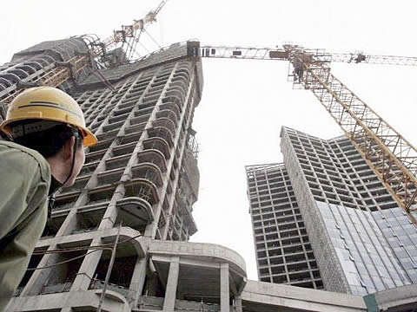
UNIDAD DE MEDIDA

Slide 8
COSTE Y COSTAS

